Slide 1
محاضره
الأحماض النووية

Slide 2
تركيب كلا من DNA و .RNA

Slide 3
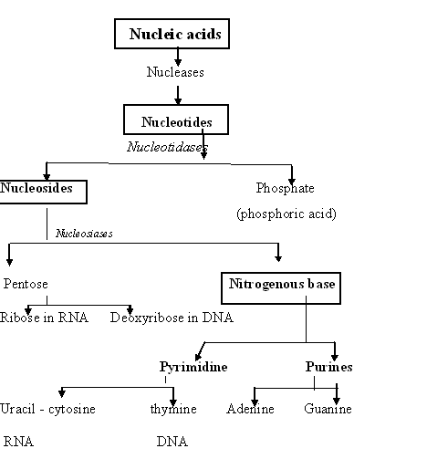

Slide 4
تسميه القواعد والنيوكليوسيدات والنيوكليوتيدات
Base القاعده | Nucleosidesالنيوكليوسيدات | Nucleotides النيوكليوتيدات
Adenine أدنين | Adensine (A) ادينوسين- | AMP Adenosine monophosphate (adenylic acid) حمض الادينيلك
Guanineجوانين | Guanisine (G) جوانوسين | GMP ( guanylic acid) حمض الجوانيلك
Cytosine السيتوزين | Cytidine سيتدين | CMP ( cytidylic acid) حمض السيتيديلك
Thymine ثيمين | Thymidine (T) ثايميدين | TMP thymidylic acid) حمض الثيميديلك-
Uracilاليوراسيل | Uridine ( U) يوريدين- | UMP ( uridylic acid) اليوريدلك
Xanthine | Xanthosine (X) | XMP ( Xanthylic acid)
hypoxanthine | Inosine (I) | IMP ( inosinic acid)

Slide 5
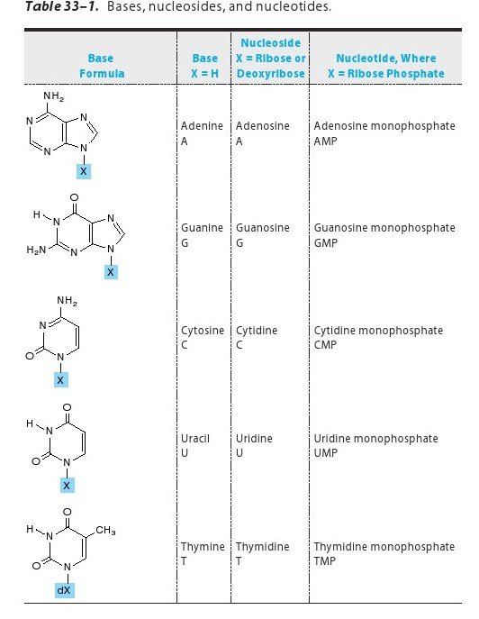

Slide 6
أهميه القواعد البيورينيه والبيريمدينيه:
1- تصنيع ال DNA and RNA
2- تدخل فى تصنيع ال ATP مصدر الطاقة في الجسم
3- مهمه لتكوين NAD- FAD coenzyme
4- تكوين S adenosyl methionine

Slide 7
الأحماض النووية:
عباره عن تكاثف بوليمرات من وحدات النيوكليوتيد.
وتتكون نتيجه رابطه استيريه بين حمض الفوسفوريك على احد النيوكليوتيدات مع مجموعه الهيدروكسيل على ذره الكربون رقم 3 لسكر للبنتوز فى النيوكليتيده الثانيه . كما فى الشكل.
الأحماض النووية نوعان حسب نوع السكر هما:
1- حمض الديؤكسى ريبوز DNA
تكوينه: أ- سكر الديؤكسى ريبوز
ب– قواعد نيتروجينيه: الثيمين (T)thymine والسيتوزينcytocine (C) – الأدنين Adenine (A) والجوانين Guanine (G).
ج- مجموعه فوسفات
الشكل :حلزونى مزدوج من سلسلتين غير متشابهتين ولكنهما متممتان لبعضهما

Slide 8
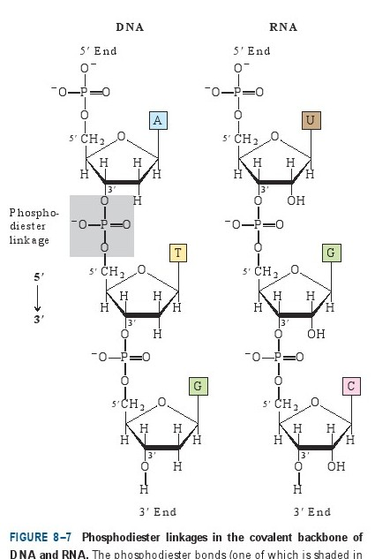

Slide 9
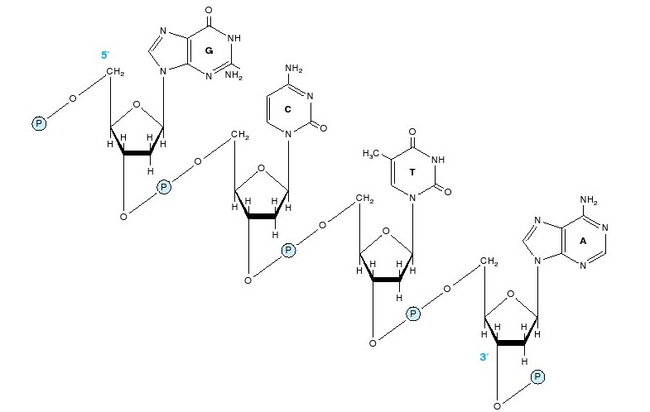

Slide 10
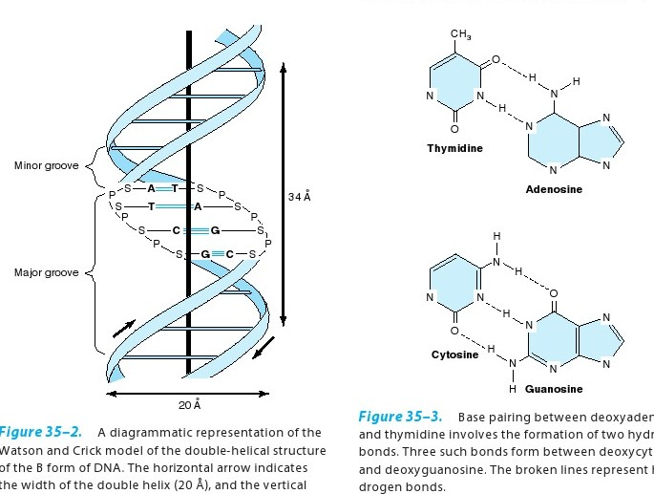

Slide 11
تتابع وترتيب القواعد النيتروجينيه فى جزىء ال DNA يشتمل على المعلومات الوراثيه التى تستعملها الخلية في تخليق البروتين الخاص بها أو المراد تخليقه. وهذا التتابع له دور اساسى في نقل الصفات والمعلومات الوراثية.
2- حمض الريبوز النووى:
تكوينه: ا- سكر ريبوز ب– قواعد نيتروجينيه: يوراسيل والسيتوزينcytocine (C) – الأدنين Adenine والجوانين
الشكل : عباره عن سلسله غير حلزونيه . جزىء ال RNA له 3 أنواع:
1- messenger RNA الرسول:
يتم تخليقه داخل النواه من جزىء ال DNA بعمليه تسمى ترانس كربشن transcription
DNA transcription mRNA translation protein

Slide 12
ويدل ذلك على ان تخليق ال mRNA يحدث تبعا لمعلومات تعطى بواسطة جزىء ال DNA وعمليه نسخ تتبعها عمليه ترجمه الشفرات الوراثية والتي يتم بواسطتها تخليق البروتين .
سلسله mRNA هي المسئولة عن حمل ونقل الصفات الوراثية .
بعد تكوين mRNA من جزىء DNA فانه ينفصل من ال DNA ويخرج من النواه الى الريبوسوم الموجود فى السيتوبلازم ليكون القالب الريبوسومى والذى عليه تترتب الأحماض الأمينيه تبعا لتتابع القواعد النيتروجينيه ( تشكل كل 3 قواعد نيتروجينيه الشفره الوراثيه (codon على ال mRNA والذي يشبه تماما الموجود في جزيء ال DNA

Slide 13
2- Ribosomal RNA rRNA :
الريبوسومات مركبات معقده ومتخصصه جدا وتتكون وحده الريبوسوم من تحت وحدتين إحداهما كبير (60S) والاخر صغير (40S). ويعتبر الريبوسوم المصنع الذي يتم فيه تخليق البروتينات وباتحاده مع mRNA يكونان القالب الريبوسومى الذي يتحكم في تكوين ونوعيه البروتين.
3- Transfer RNA tRNA:
1- يتكون من سلسله منفردة من النيوكليوتيدات على صوره ورقه البرسيم والتي تكون فيها نصف القواعد النيتروجينيه ازواج من القواعد 2- ويحتوى على مكان للالتصاق بالحامض الامينى الخاص بها. كذلك يحتوى على الشفره المضاده anticodon والتى تتطابق مع الشفرة الوراثية الموجودة على mRNA
- ويعمل ال tRNA كحامل للحمض الامينى المناسب للشفرة الوراثية في تخليق البروتين ومن خلال ميكانيكيه الشفرات يستطيع أن يضيف الحمض الامينى إلى السلسلة البيبتيديه المراد تخليقها.

Slide 14
DNA و RNA و أهم الفروق بينهم.

Slide 15
RNA | DNA
ريبوزRibose | ديؤكسى ريبوز2-deoxyribose | نوع السكر
A,G | A, G | Purine bases قواعد البيورين
U-C | T-C | Pyrimidine bases قواعد البيريمدين
Present | present | Phosphoric acid
في سيتوبلازم الخلية | في نواه الخلية | الوجود
Absent | Present | التركيب الحلزوني المزدوج Double helical structure
تصنيع البروتين Protein synthesis | المحافظة على الصفات الجينية -يتحكم فى تصنيع البروتين بالنسخ | الوظيفة
Three types: 1-ribosomal (rRNA 2-Transfer (tRNA 3-Messenger mRNA | One type | الأنواع

Slide 16
m-RNA الرسول | t-RNA الناقل | r-RNA الريبوسومى
Small part 5-10% من مجموع ال RNA | 15 % of all RNA | 80 % كبير الحجم | نسبه تكوينه
يصنع فى النواه بواسطه ال DNA ويرسل الى الريبوزوم | يوجد فى السيتوبلازم على شكل ورقه برسيم | في الريبوسوم – | Site مكانه
يحمل رسالة من ال DNA في النواة بالنسخ حيث يصنع ثم يرسل إلى الريبوسوم حيث تترجم الشفرة الموجودة به (تتابع القواعد) ثم يصنع البروتين المراد تصنيعه . - ترتيب القواعد في سلسله ال mRNA ترمز إلى ومسئوله عن ترتيب الأحماض الأمينيه بالترتيب الصحيح في السلسلة الببتيديه المراد تصنيعها | كحامل للأحماض الأمينيه فى عمليه تصنيع البروتين . وهناك t- RNA خاص لكل حمض امينى ولاينقل غيره . ولذلك يوجد على الاقل20 t-RNA مختلف. | المسئول عن تصنيع البروتين وهى الجسيمات التى تصنع عليها البروتينات. المصنع الذي يتم فيه تخليق البروتينات | الوظيفة

Slide 17
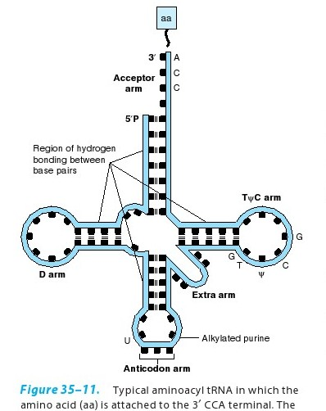

Slide 18
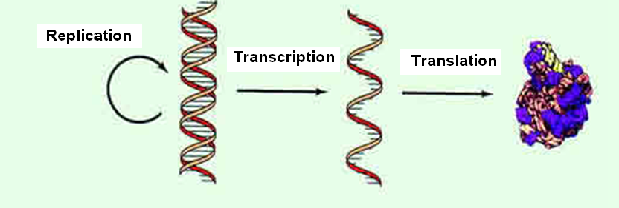

Slide 19
المكونات الخلوية اللازمة لتخليق البروتين

Slide 20
المكونات الخلوية اللازمة لجميع المراحل الخمسه فى تخليق البروتين :
1. تفعيل الأحماض الأمينية 20 الأحماض الأمينية (L نوع): 20 synthetases أمينوأسيل-الحمض الريبيوز النووي النقال، و 20 أو أكثر tRNAs؛ ATP؛ MG2 +
2. بدء mRNA: N-formylmethionyl-الحمض الريبيوز النووي النقال (= البادئ الحمض الريبيوز النووي النقال)؛ بدء الكود أو الشفره البادئه فى mRNA (AUG)؛ 30S الوحيدات الريباسيومى ؛ 50 S الوحيدات الريباسي؛ عوامل بدء (IF-1، IF-2، IF-3)؛ GTP؛ MG2 +
3. استطالة 70S وظيفية الريبوسوم (بدء المعقدة)؛ أمينوأسيل-tRNAs محدد بواسطة الكودونات، والعوامل الاستطالة ؛ ببتيديل ترانسفيراز؛ GTP؛ MG2 +
4. إنهاء وإطلاق 70S الريبوسوم؛ كودونات إنهاء في mRNA (UAA، UAG، UGA)؛ عوامل الإفراج للببتيد (RF1، RF2، RF3)؛ ATP
5. للطي وتجهيز الانزيمات والعوامل المساعدة المحددة لإزالة المخلفات، وتجهيز بروتين إضافية؛

Slide 21
ايض البيورينات
والبيريميدينات

Slide 22
ايض البيورينات:
تصنيع البيورينات:
1- من مسار دى نوفو ((De novo التصنيع من جديد وليس التعويض. ويتم ذلك باضافه ذرات الكربون والنيتروجين الى الريبوز 5فوسفات
- يبدا البناء بالحلقه الخماسيه ثم السداسيه ويتم تجميع ذرات النيتروجين من:
الاحماض الامينيه 2 من الجلوتامين و1 من الاسبارتيك وذره من الجليسين
ذرات الكربون من ال co2 والتتراهيدروفولات.
كما فى الشكل.
ويعتمد تنظيم تصنيع البيورينات على المتاح من ريبوز 5 فوسفات ونشاط انزيم المصنع ل فوسفوريبوزيل بيروفوسفات synthase PRPP الذى ينظم بواسطه التغذيه المرتده لAMP-ADP-GMP– حيث تعمل كمؤثر سالب
اما PRPP تعمل كمؤثر موجب حيث ان وجودها يدفع التفاعل للأمام.
المثبتاط الخارجيه مثل مشابه الجلوتامين ازاسيرين – مشابه حمض الفوليك مثل ترايمثوبريم الذى يثبط داى هيدروفوليت الى تتراهيدروفوليت الذى يدخل فى تصنيع البيورينات.

Slide 23
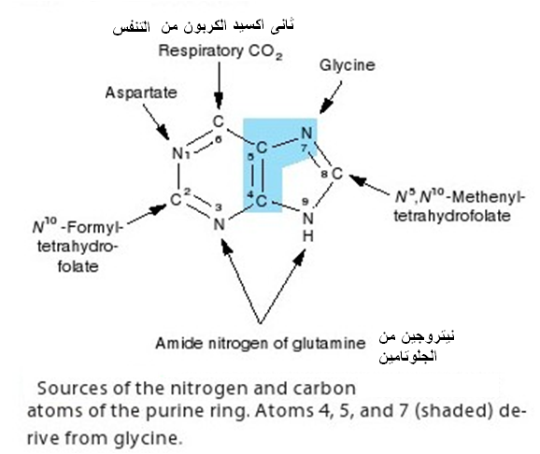

Slide 24
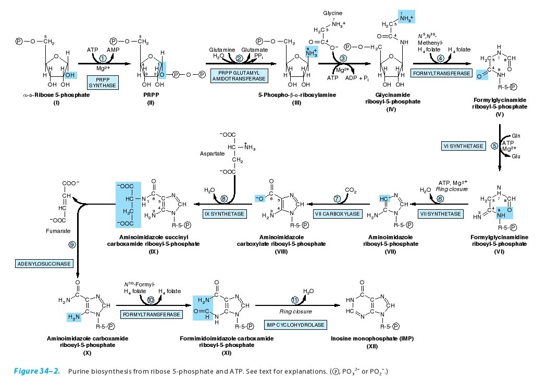
للعرض فقط غير مطلوب التصنيع يكفى معرفه مصدر مكونات البيورينات كما في الرسم السابق

Slide 25
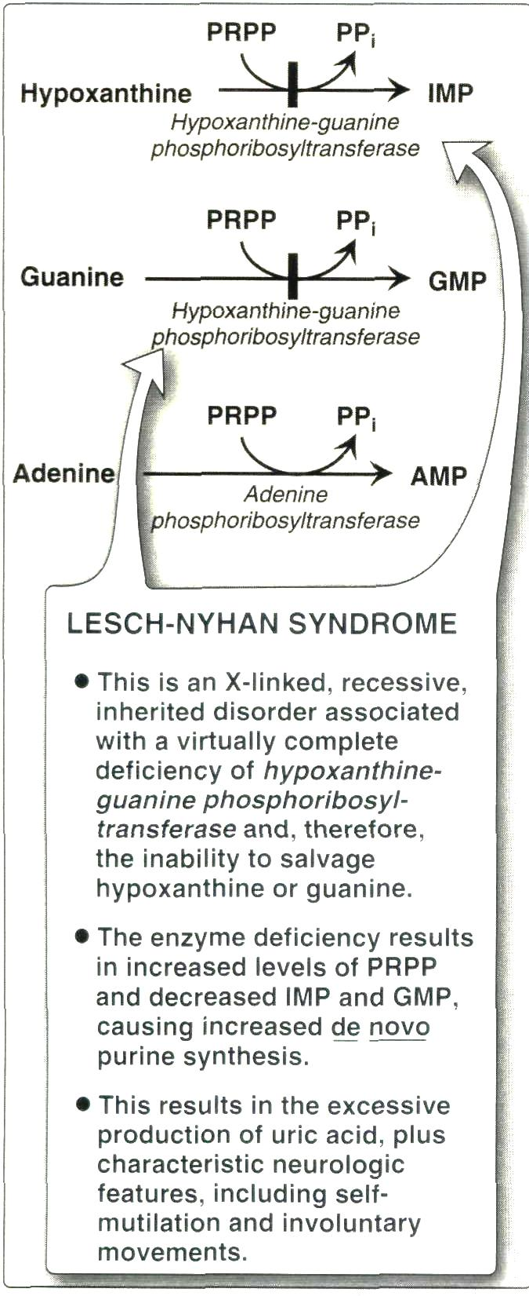
2- من خلال مسار التعويض
باستخدام البيورينات المتكونه فى بعض الانسجه كالمخ وكرات الدم الحمراء حيث ان انزيمات
تصنيع البيورينات تكون ناقصه
لذلك يصنع من التعويض كما فى الشكل

Slide 26
هدم البيورينات
تنزع مجموعه الامين من الجوانين ويعطى الزانثين ونزع مجموعه أمين الادنين
ينتج هيبوزانثين. كما في الشكل
- حمض اليوريك فى الانسان والطيور هو الناتج النهائى لايض البيورينات
ويتم التخلص منه عن طريق البول أما في الثدييات الأخرى كالقرود الرئيسيات يتأكسد
بواسطة uricase enzyme (الذي ينقص في الإنسان) إلى الانتوين الذي يذوب في الماء
كما فى الشكل.
نسبه إخراج حمض اليوريك الطبيعية في البول 500مجم فى اليوم.
النسبة الطبيعية فى الدم 2-7 مجم%
يعتمد ذوبان اليورك على ال pH حيث يصبح غير ذائب في الماء (بلورات حصو) في البول الحمضى والذي يؤدى إلى حصوات حمض البوليك فى الكلى.

Slide 27
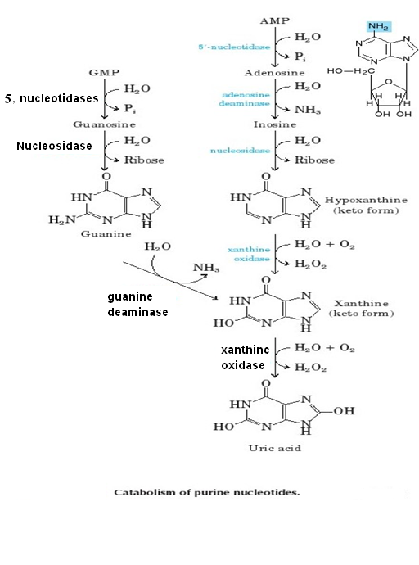
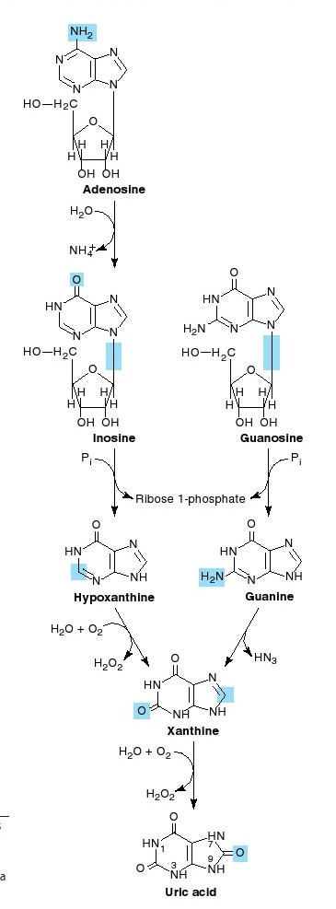

Slide 28
الاضطرابات او الخلل فى ايض البيورينات
زياده حمض البوليك فى الدم Hyperuricemia
حيث يكون مستوى حمض البوليك زيادة عن الطبيعي ويزيد عن حدود ذوبانه.
أسباب Hyperuricemia :
1- الزيادة الأولية primary hyperuricemia
نتيجه زياده نشاط synthase PRPP الذى يؤدى الى زيادة إنتاج البيورينات واخراجها.
2- الزيادة الثانوية: Secondary hyperuricemia
نتيجه زياده معدل انقصام الخلية وتكسير الانسجه كما فى حالات السرطان وسرطلن الدم. أو نتيجه نقص اخراج الكلى لحمض البوليك كما فى حالات الفشل الكلوى

Slide 29
تأثير Hyperuricemia
مرض النقرس:
عباره عن تكوين رواسب جيريه Tophi التى تؤدى الى التهابات فى المفاصل وخصوصا مفصل الاصبع الكبير للرجلين
حصوات بالكلى: ترسيب بلورات واملاح اليورات فى انابيب الكلى يؤدى الى حصوات بها
العلاج:
باستخدام ماده الالوبيورينول Allopurinol والتى تتشابه فى التركيب مع الهيبوزانثين وتتنافس معه على شغل مكان التنشيط بالانزيم وتعمل على تثبيط انزيم زانثين اوكسديز ويؤدى إلى تقليل تكوين حمض البوليك.

Slide 30
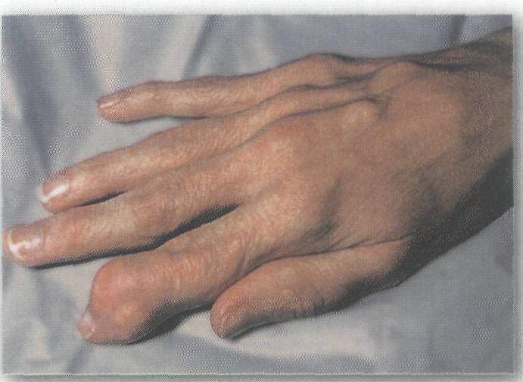

Slide 31
ايض البيريميدينات :
التصنيع الحيوى للنيوكليوتيدات البيريميدينه : يتم تجميعها قبل ان ترتبط بالريبوز 5 فوسفات

Slide 32
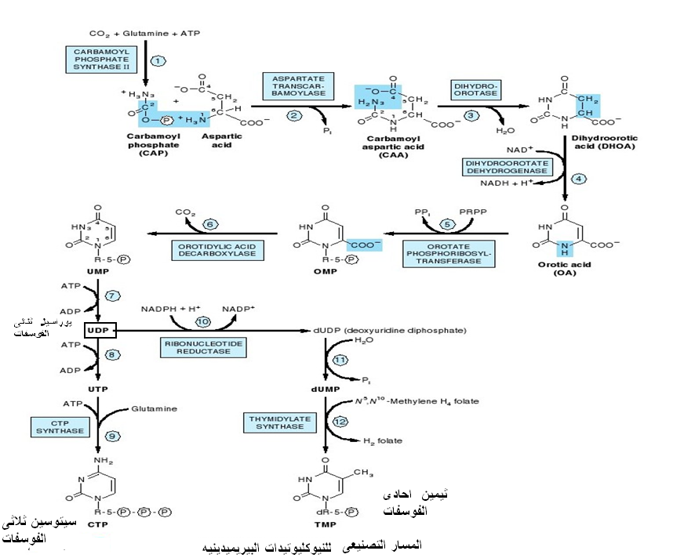

Slide 33
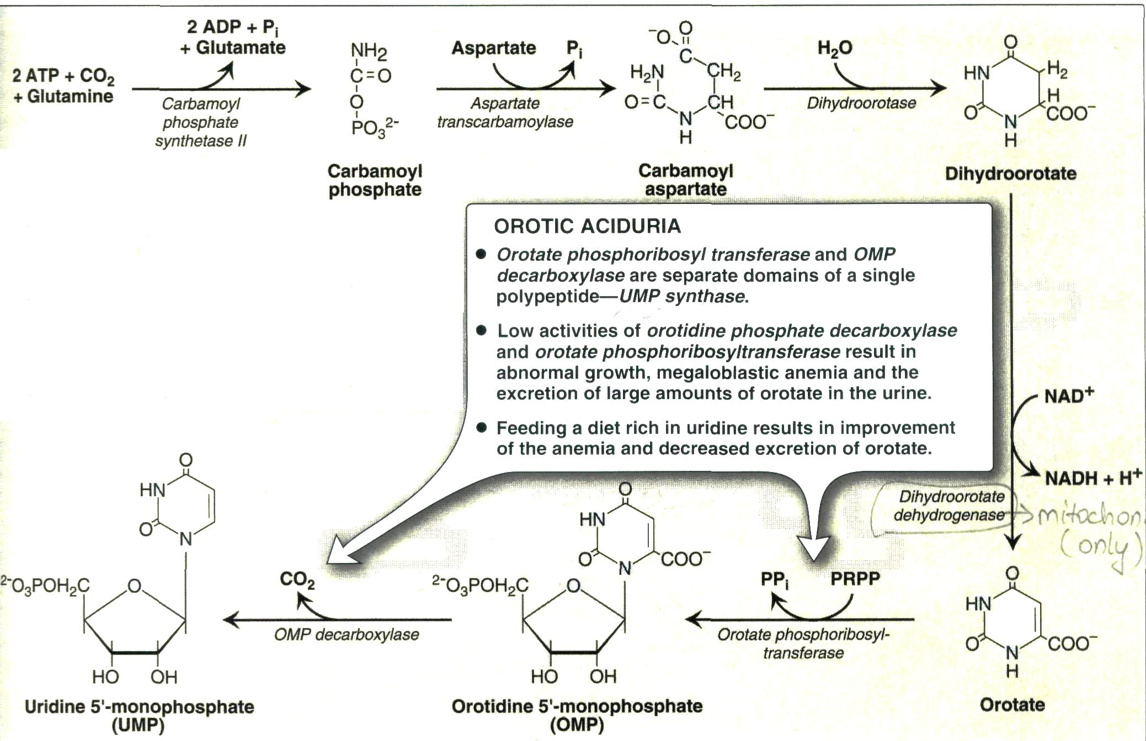

Slide 34
التحكم فى التصنيع الحيوى للنيوكليوتيدات البيريميدينه:
التحكم في مسارات التفاعلات الحيويه (هدم وبناء) هو مفتاح السيطره والتنظيم
لكل أنشطه الخليه.
يتم التحكم فى تصنيع للنيوكليوتيدات البيريميدينه بالتثبيط بالتغذيه المرتده للنواتج النهائيه .
فيعمل ال CTP كمثبط لانزيم اسبارتات ترانس كرباميولاز.
وكذلك انزيم CTP سينثاتاز . ويعمل ال UMP كمثبط للكاربامويل فوسفات سينثاتاز
الذى يثبط ......

Slide 35
هدم البيريميدنات:
يتفكك اليوراسيل والسايتوزين إلى بيتا الانين وامونيا وثانى أكسيد الكربون كما فى الشكل. .
ويتفكك الثايمين ينتج حمض بيتا امينو ايزوبيوتريك الذى يخرج فى البول ويمكن حساب مدى تحلل ال DNA من خلال حساب كميته المتكونه .

Slide 36
